Slide 1



ANALÍTICA DE NEGOCIOS
Métodos de Clusterización
Modelos de Preaprobación (NIIF9)
Yeison Orozco-Zuluaga (MEng)
Analítica de Datos
yaorozcoz@eafit.edu.co
Escuela de Administración
www.eafit.edu.co
INSPIRA CREA TRANSFORMA

Slide 2

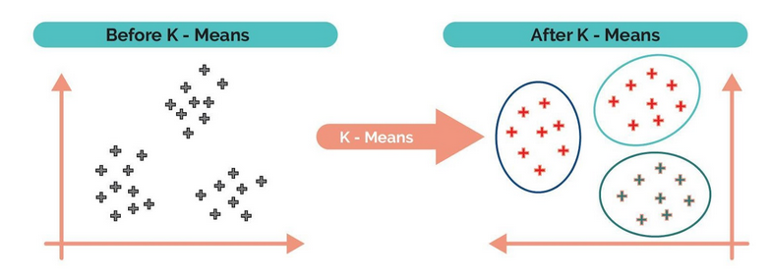
Métodos de Clusterización
Contenido
Métodos de Clusterización
Estructura – Métodos de Clusterización
Método KNN
Método K-Means
Método K-Means (Steps)
CASO DE ESTUDIO
Referencias
Estructura – Métodos de Clusterización
Estos métodos permiten la agrupación de los datos por características socioeconómicas similares. P. ej. Las diferentes sucursales de una entidad bancaria. Donde se aprueban o se niegan más créditos (Centro, Caldas, Bello, La Estrella).

Slide 3
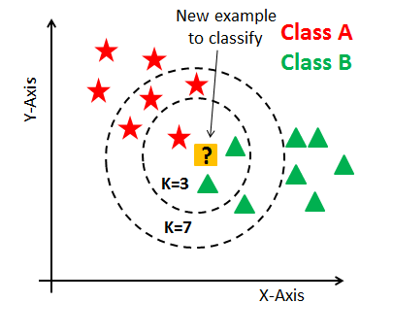
Métodos de Clusterización
Contenido
Métodos de Clusterización
Estructura – Métodos de Clusterización
Método KNN
Método K-Means
Método K-Means (Steps)
CASO DE ESTUDIO
Referencias
Método KNN – K Nearest Neighbor
Este método selecciona los datos más parecidos a un valor de entrada (Solicitante de Crédito: Edad, Ingresos, Egresos, Monto).
De este grupo de personas se determina la probabilidad de PreAprobación o PreNegación de un Crédito.
En este método se debe especificar el número de vecinos cercanos que se quiere evaluar.

Slide 4
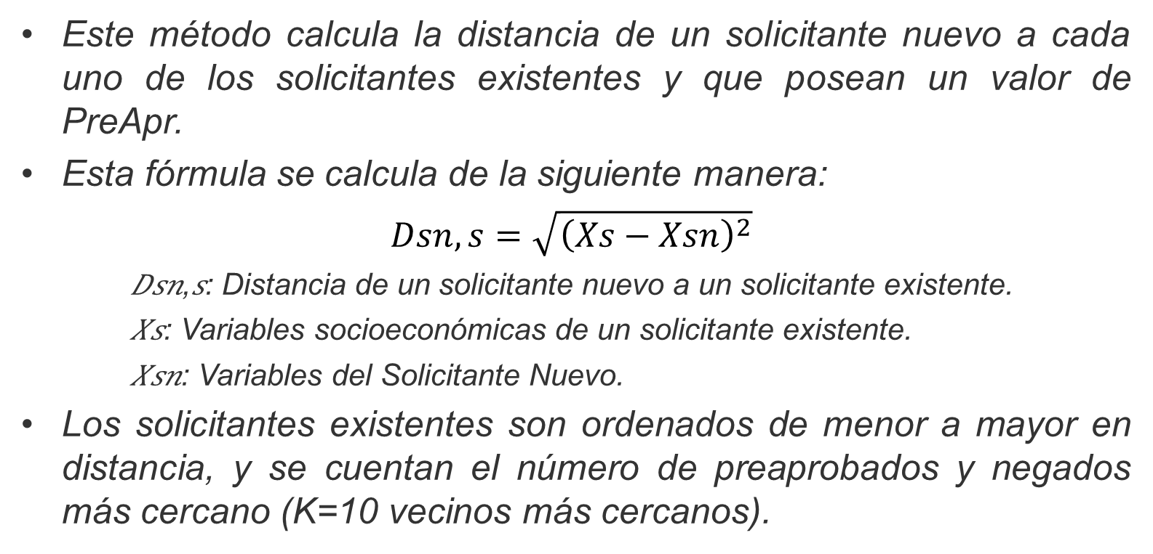
Métodos de Clusterización
Contenido
Métodos de Clusterización
Estructura – Métodos de Clusterización
Método KNN
Método K-Means
Método K-Means (Steps)
CASO DE ESTUDIO
Referencias
Método KNN – K Nearest Neighbor
Este método calcula la distancia de un solicitante nuevo a cada uno de los solicitantes existentes y que posean un valor de PreApr.
Esta fórmula se calcula de la siguiente manera:
$$Dsn,s=\sqrt{{\left(Xs−Xsn\right)}^{2}}$$
𝐷𝑠𝑛,𝑠: Distancia de un solicitante nuevo a un solicitante existente.
𝑋𝑠: Variables socioeconómicas de un solicitante existente.
𝑋𝑠𝑛: Variables del Solicitante Nuevo.
Los solicitantes existentes son ordenados de menor a mayor en distancia, y se cuentan el número de preaprobados y negados más cercano (K=10 vecinos más cercanos).

Slide 5
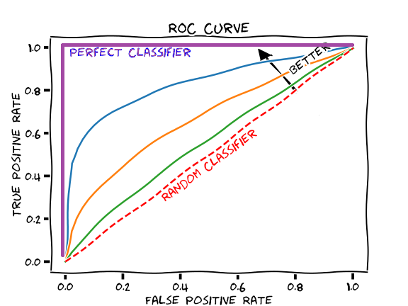
Métodos de Clusterización
Contenido
Métodos de Clusterización
Estructura – Métodos de Clusterización
Método KNN
Método K-Means
Método K-Means (Steps)
CASO DE ESTUDIO
Referencias
Método KNN – K Nearest Neighbor
AUC in ROC
Notes:
Receiver Operating Characteristic

Slide 6
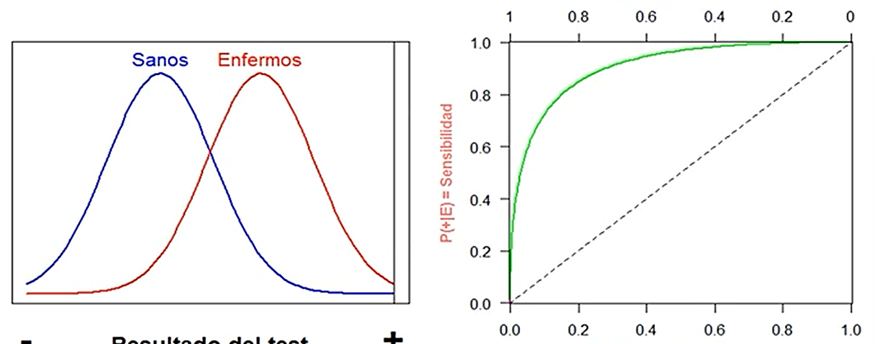
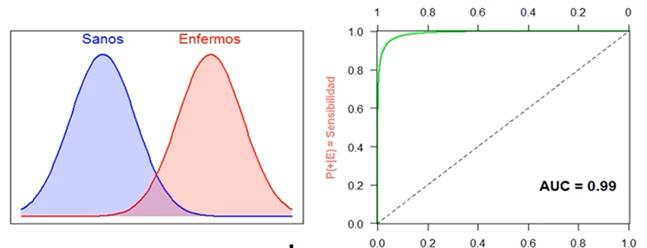
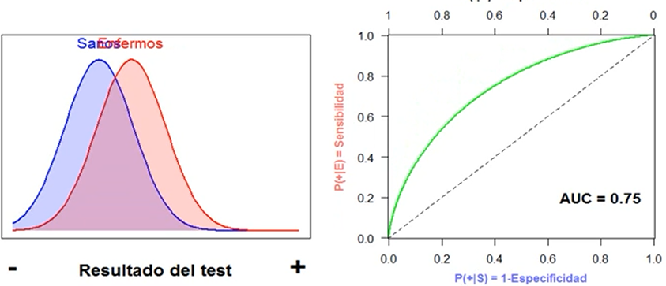
Métodos de Clusterización
Contenido
Métodos de Clusterización
Estructura – Métodos de Clusterización
Método KNN
Método K-Means
Método K-Means (Steps)
CASO DE ESTUDIO
Referencias
Método KNN – K Nearest Neighbor
AUC in ROC
AUC = 0.85
Notes:
Receiver Operating Characteristic

Slide 7
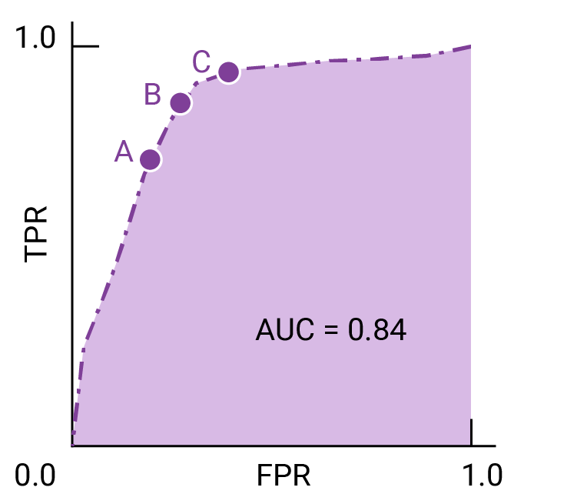
Métodos de Clusterización
Contenido
Métodos de Clusterización
Estructura – Métodos de Clusterización
Método KNN
Método K-Means
Método K-Means (Steps)
CASO DE ESTUDIO
Referencias
Método KNN – K Nearest Neighbor
Si los falsos son muy costosos, se elige un umbral que dé una tasa de FP más baja (punto A), así se reduzca la tasa de TP. En cambio, si los falsos positivos son económicos y los falsos negativos son costosos, es preferible el umbral que maximiza la tasa de TP (punto C). Si los costos son equivalentes, el punto B puede ofrecer el mejor equilibrio entre TPR y FPR.
Imagina una situación en la que es mejor dejar que llegue algo de spam a la carpeta Recibidos a que se vaya a SPAM un correo electrónico esencial para la empresa. Si entrenamos un clasificador de spam para esta situación en la que la clase positiva es spam y la clase negativa no lo es. ¿Cuál de los anteriores puntos en la curva ROC es preferible?
👉 Fuente: Developers Google
Notes:
Punto A
En este caso de uso, es mejor minimizar los falsos positivos, incluso si los verdaderos positivos también disminuyen. Es decir, es mejor que haya mas correos que no se clasifiquen como SPAM, así lo sean.

Slide 8
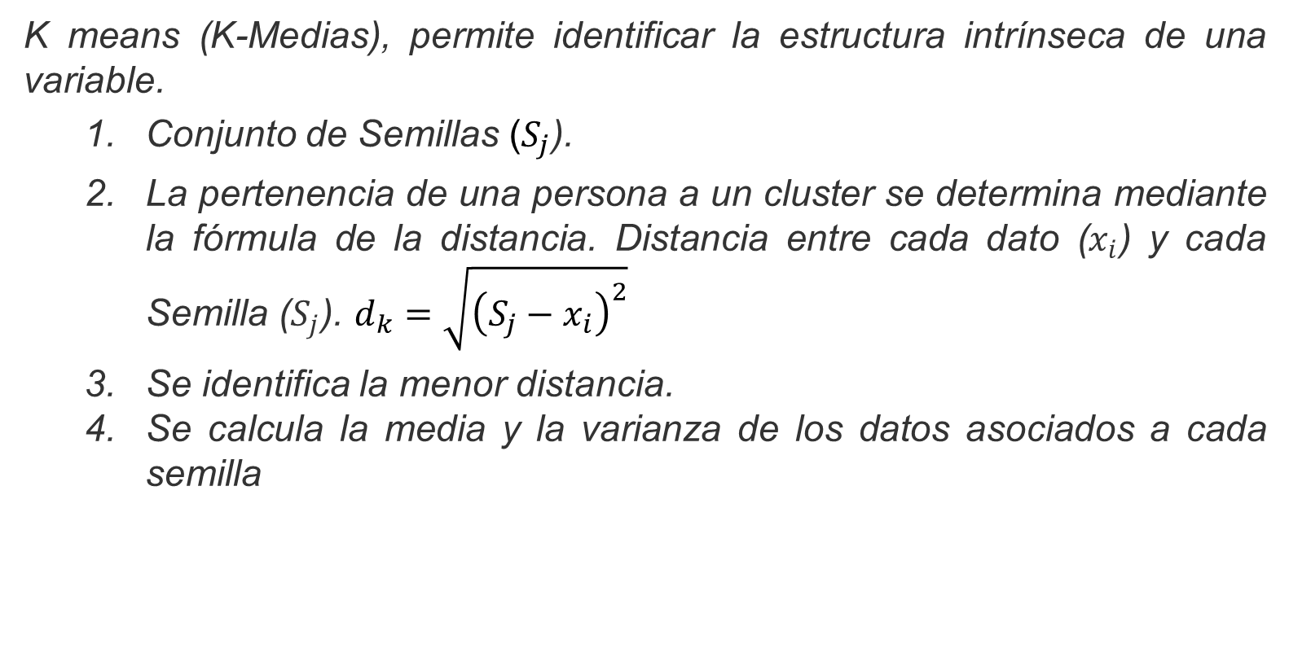
Métodos de Clusterización
Contenido
Métodos de Clusterización
Estructura – Métodos de Clusterización
Método KNN
Método K-Means
Método K-Means (Steps)
CASO DE ESTUDIO
Referencias
Método K-Means
K means (K-Medias), permite identificar la estructura intrínseca de una variable.
Conjunto de Semillas ($S_{j}$).
La pertenencia de una persona a un cluster se determina mediante la fórmula de la distancia. Distancia entre cada dato ($x_{i}$) y cada Semilla ($S_{j}$). $d_{k}=\sqrt{{\left(S_{j}−x_{i}\right)}^{2}}$
Se identifica la menor distancia.
Se calcula la media y la varianza de los datos asociados a cada semilla
Notes:
¿Dígame la media de las variables de las personas que viven en una unidad residencial?.

Slide 9
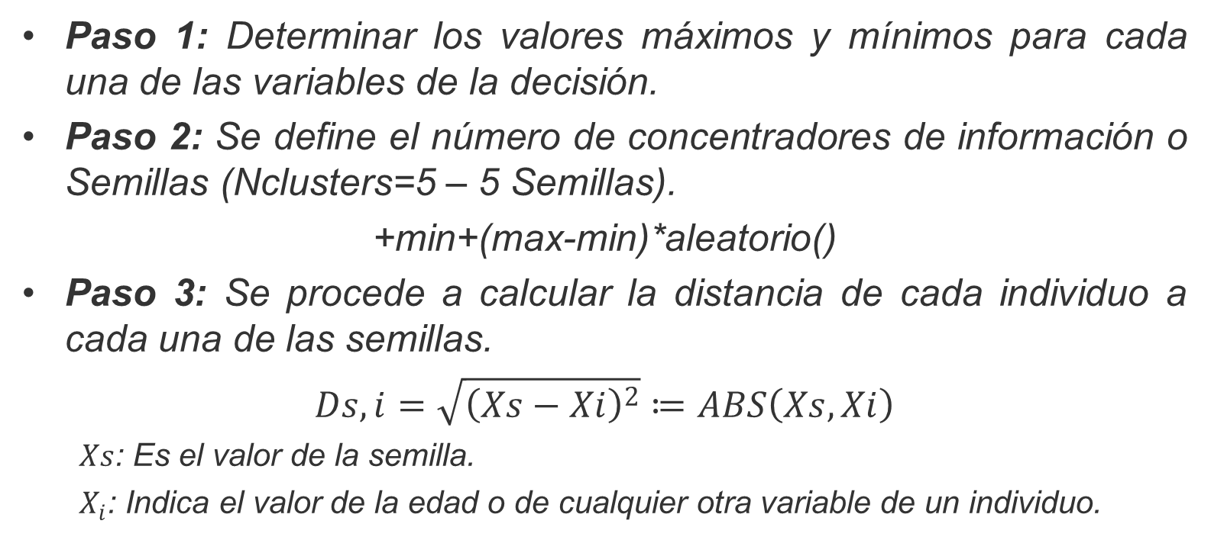
Métodos de Clusterización
Contenido
Métodos de Clusterización
Estructura – Métodos de Clusterización
Método KNN
Método K-Means
Método K-Means (Steps)
CASO DE ESTUDIO
Referencias
Método K-Means (Steps)
Paso 1: Determinar los valores máximos y mínimos para cada una de las variables de la decisión.
Paso 2: Se define el número de concentradores de información o Semillas (Nclusters=5 – 5 Semillas).
+min+(max-min)*aleatorio()
Paso 3: Se procede a calcular la distancia de cada individuo a cada una de las semillas.
$$Ds,i=\sqrt{{\left(Xs−Xi\right)}^{2}}≔ABS\left(Xs,Xi\right)$$
$Xs$: Es el valor de la semilla.
$X_{i}$: Indica el valor de la edad o de cualquier otra variable de un individuo.

Slide 10
Métodos de Clusterización
Contenido
Métodos de Clusterización
Estructura – Métodos de Clusterización
Método KNN
Método K-Means
Método K-Means (Steps)
CASO DE ESTUDIO
Referencias
Método K-Means (Steps)
Paso 4: Determinamos los promedios de la edad de los datos que quedaron en cada una de las Semillas. Esto nos arrojara como resultado lo que se conoce como un Clúster.
Paso 5: Imputación. La imputación se relación con el valor de salida que toma un solicitante de crédito de acuerdo con sus variables socioeconómicas y la estructura de los clústeres.
Esta imputación se hace utilizando la fórmula de distancia de manera similar a como se hizo el KNN.
En este punto el modelo entrega los valores de PreAprobación y de Prenegación de acuerdo al clúster al que pertenece la persona.

Slide 11
Análisis Exploratorio de los Datos
Métodos de Clusterización
Contenido
Métodos de Clusterización
Estructura – Métodos de Clusterización
Método KNN
Método K-Means
Método K-Means (Steps)
CASO DE ESTUDIO
Referencias
Caso de Estudio | Clasificación de Solicitantes de Crédito
Objetivos del Negocio | Una FINTECH está interesada en mejorar la clasificación de sus solicitantes de crédito desde una etapa muy temprana del crédito como es la preaprobación.
Abstracción | La variable preaprobación, es una variable bivariada que permite la clasificación del riesgo en la etapa de preaprobación de un crédito. Esta variable bivariada, está caracterizada por la calidad de las variables socioeconómicas que describen a un solicitante de crédito. Entre estas variables se destacan: Edad, Ingresos, Egresos y Monto (EAD) Para la caracterización de la variable bivariada de preaprobación se utilizará como documento de referencia la normativa emitida por la SuperIntendencia Financiera frente al riesgo crédito (Circular Externa 016 de 2019).
Técnica a utilizar | KNN y k-means
Archivos | 0. SolicitantesCrédito(USD).xlsx

Slide 12

Muchas Gracias

